Slide 1
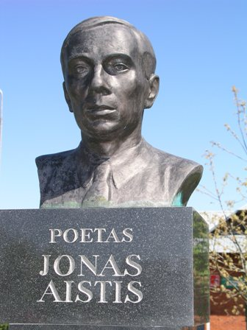

Slide 2
Tikslai
Supažindinti klausytojus su Neoromantizmu.
Suteikti klausytojams daugiau informacijos apie Joną Aistį.

Slide 3
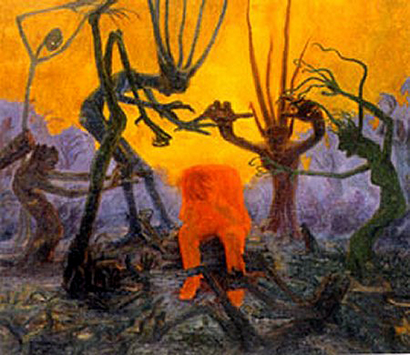
Neoromantizmas
Neoromantizmas − XIX a. pabaigos − XX a. pradžios meno tendencijos, artimos romantizmui.

Slide 4
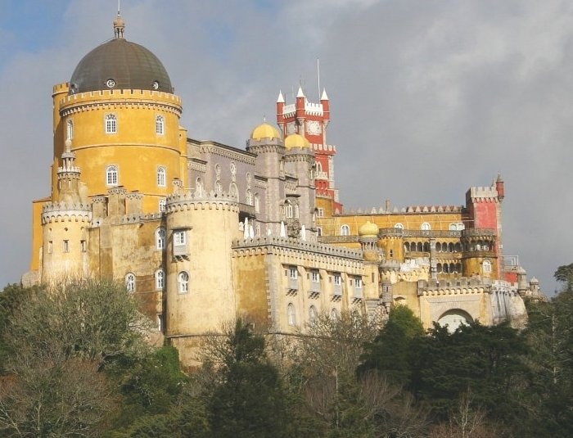
Kas būdinga Neoromantizmui?
Neoromantizmas literatūroje natūrali žmogaus prigimtis, jo gaivališkos emocijos, gamtos grožis keliamas kaip priešprieša techninei civilizacijai, literatūros buitiškumo tendencijoms. Terminas ,,neoromantizmas” lietuvių literatūros tyrinėtojų vartojamas apibūdinti dviem reiškiniams – XX amžiaus pradžios literatūrai, visų pirma prozai (Vaižganto, Vinco Krėvės, Šatrijos Raganos, Sofijos Čiurlionienės-Kymantaitės ir kt.), bei 3-iojo dešimtmečio pabaigos – 4-ojo dešimtmečio poezija.

Slide 5
Ryškiausi Neoromantizmo atstovai:
Salomėja Nėris,
Jonas Aistis,
Antanas Miškinis,
Bernardas Brazdžionis.

Slide 6
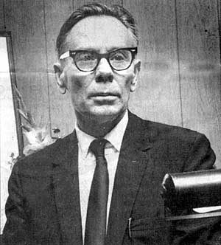
Jonas Aistis
Vienas žymiausiu neoromantizmo atstovų buvo Jonas Aistis. Jis priklausė antrajai Neoromantikų kartai. Tikroji jo pavardė Aleksandravičius. Pasirašinėjo J. Kossu-Aleksandravičiumi, J. Kuosa-Aleksandriškiu, J. Aisčiu. Nuo 1952 Aistis tapo jo oficialiąja pavarde. 1913-1919 m. mokėsi Rumšiškių pradžios mokykloje 1919-1927 m. – Kauno „Aušros“ gimnazijoje. Pirmasis eilėraštis išspausdintas 1927 m. Gavęs Švietimo ministerijos stipendiją, 1936-1940 m. studijavo Grenoblio universitete Prancūzijoje. Nuo 1939 m. toliau tęsė studijas VDU Humanitarinių mokslų fakulteto Filologijos skyriuje. Dėl karo ir okupacijų negalėdamas grįžti į Lietuvą, 1944-1946 m. dirbo Nicos archyvuose ir Paryžiaus bibliotekoje, 1946 m. su šeima persikėlė į JAV. Iki 1952 m. Marijanapolio kolegijoje dėstė lietuvių kalbą ir literatūrą. 1952-1958 m. J. Aistis dirbo Laisvosios Europos radijo lietuvių skyriuje Niujorke, nuo 1958 m. gyveno Vašingtone, dirbo Kongreso bibliotekoje. 2000 m. birželio 29 d. J. Aisčio palaikai iš Vašingtono buvo pargabenti į Rumšiškes ir perlaidoti miestelio kapinėse.

Slide 7
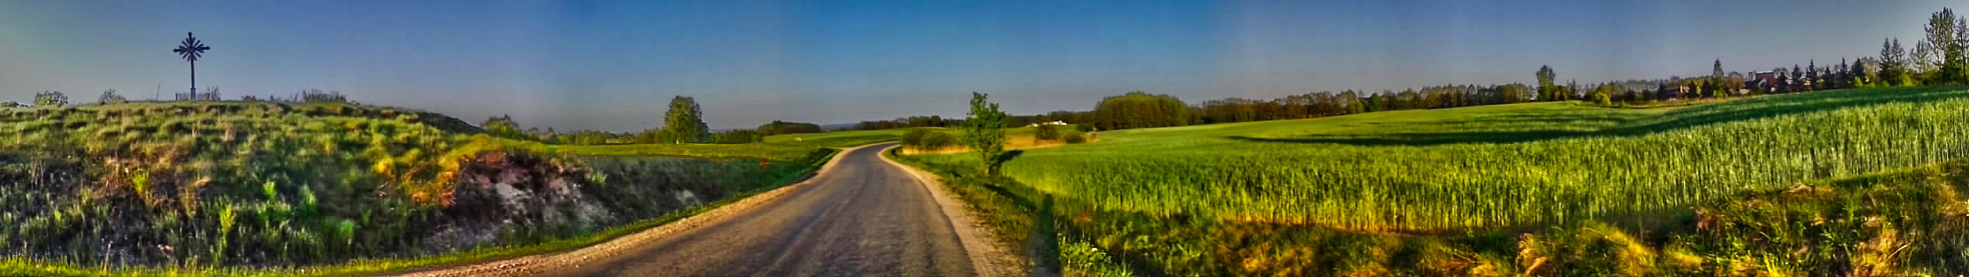
Peizažas
Laukas, kelias, pieva, kryžius,
Šilo juosta mėlyna,
Debesėlių tankus ižas
Ir graudi graudi daina.
Bėga kelias, ir berželiai
Linksta vėjo pučiami;
Samanotas stogas žalias
Ir šuns balsas prietemy.
O toliau - paskendęs kaimas,
Tik žirgeliai tarp klevų -
Šlama liepos tokia laime,
Tokiu liūdesiu savu.
Tik sukrykš, lyg gervė, svirtis,
Sušlamės daina klevuos...
Gera čia gyvent ir mirti!
Gera vargt čia, Lietuvoj!..

Slide 8
Asmenybė
Jonas Aistis – Liūdnojo vaizdo riteris. Jo kūryba turėjo tam tikrą liūdną atspalvį, nusiminimo ilgesio, bei vargo. Iš jo kūrybos galime pamatyti jog jis buvo patriotiškas žmogus, stengėsi, vargo dėl Lietuvos ir stengėsi tačiau dėl SSRS opresijų negalėjo į ją grįžti.

Slide 9
Šaltiniai
http://www.kaisiadoriumuziejus.lt
http://lituanistai.kalbam.lt/
https://lt.wikipedia.org
http://www.šaltiniai.info
http://antologija.lt
Literatūros vadovėlis 11 klasei 2 dalis – Andrius Baltuonė, Irena Kanišauskaitė, Marius Mikalajūnas, Dalia Satkauskytė,Nijolė Šervenikaitė, Saulius Žukas

Slide 10
Ačiū už dėmesį

